Slide 1
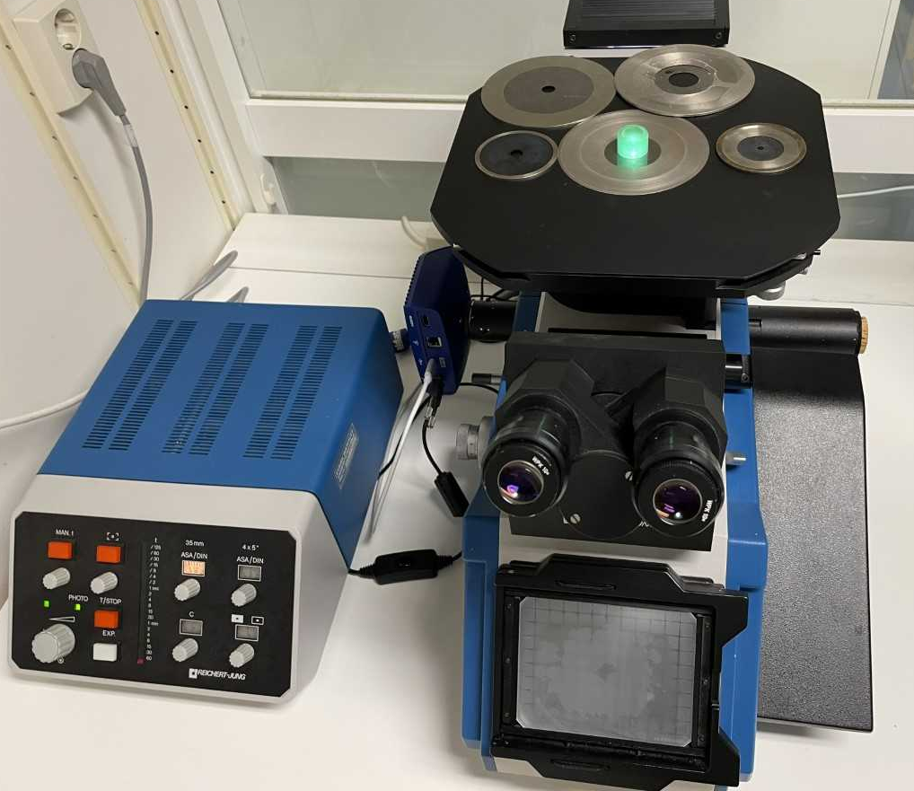
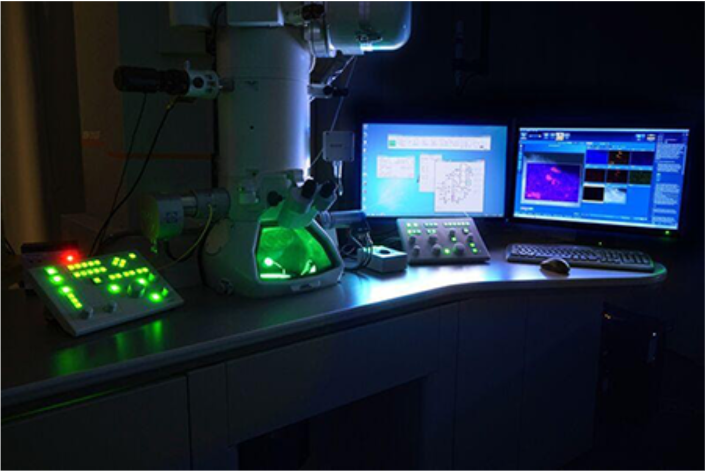
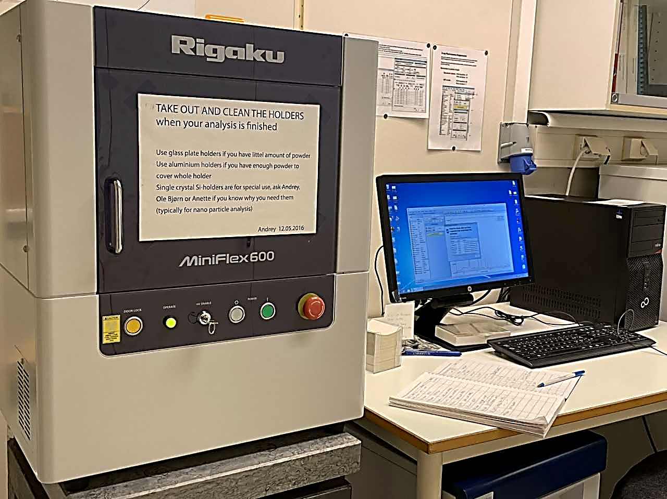
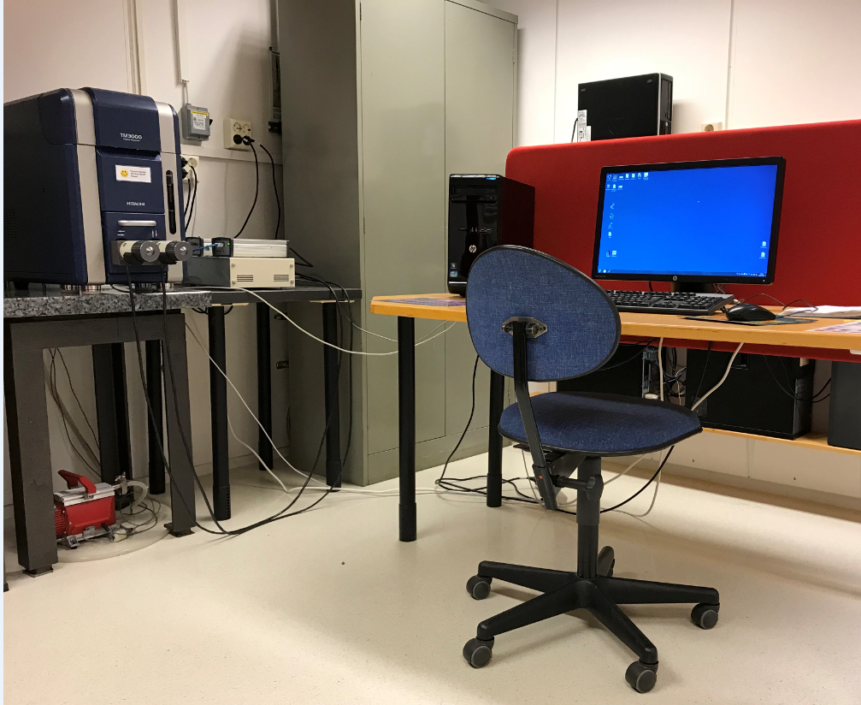
Masteroppgaver
med Anette E. Gunnæs
Typiske trekk ved oppgaver:
- Tematikk knyttet til energi/nye materialer
- Eksperimentelle oppgaver
- Kombinasjon av flere eksperimentelle teknikker

Slide 2
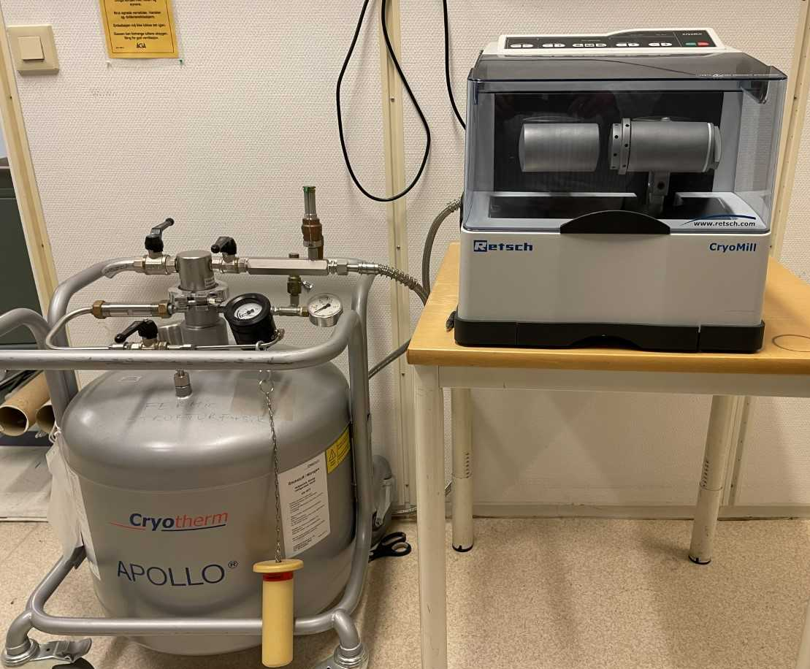
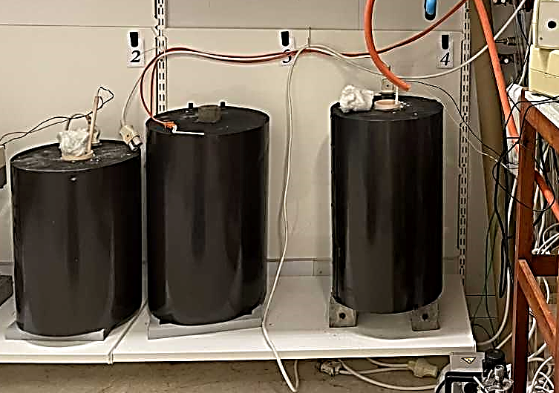
Masteroppgaver
med Anette E. Gunnæs
Typiske trekk ved oppgaver:
- Tematikk knyttet til energi/nye materialer
Man kan lage prøver selv hvis ønskelig
- Eksperimentelle oppgaver
- Kombinasjon av flere eksperimentelle teknikker

Slide 3
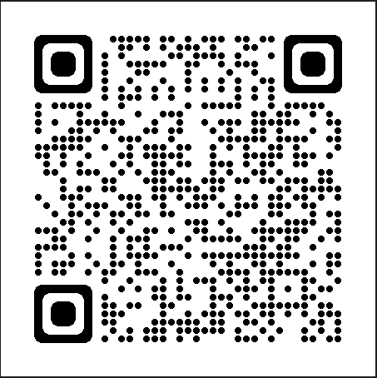
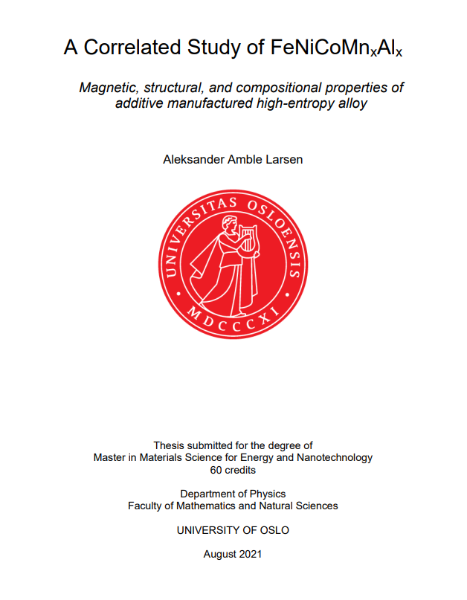
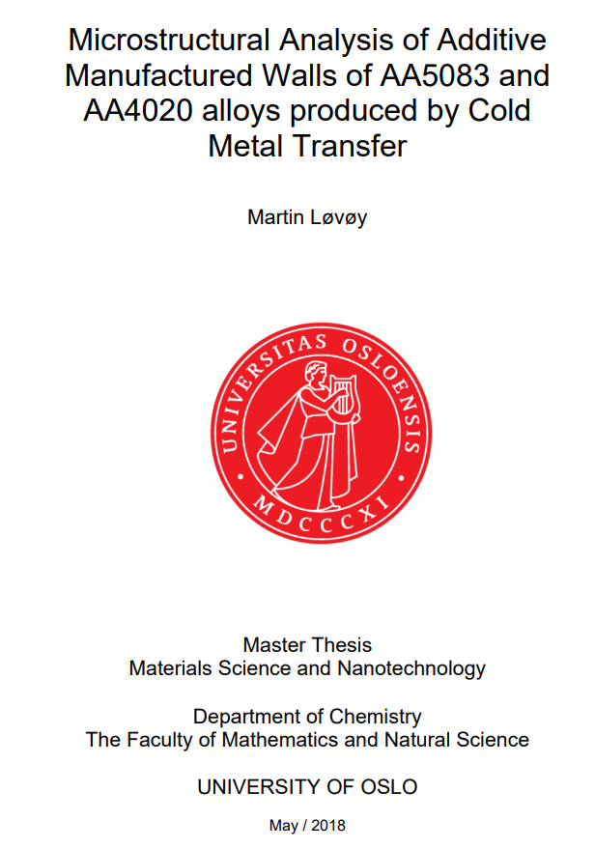
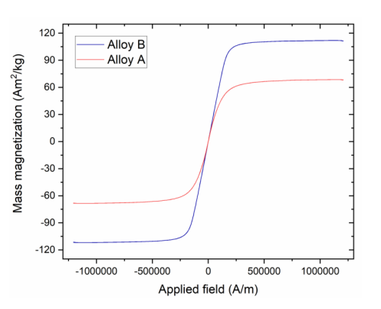
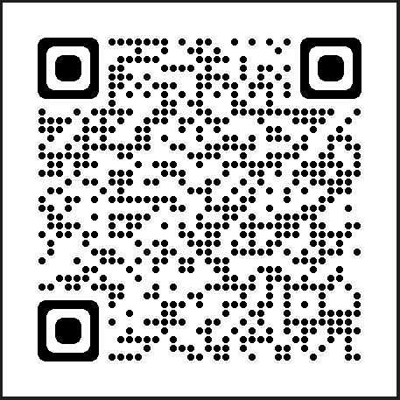
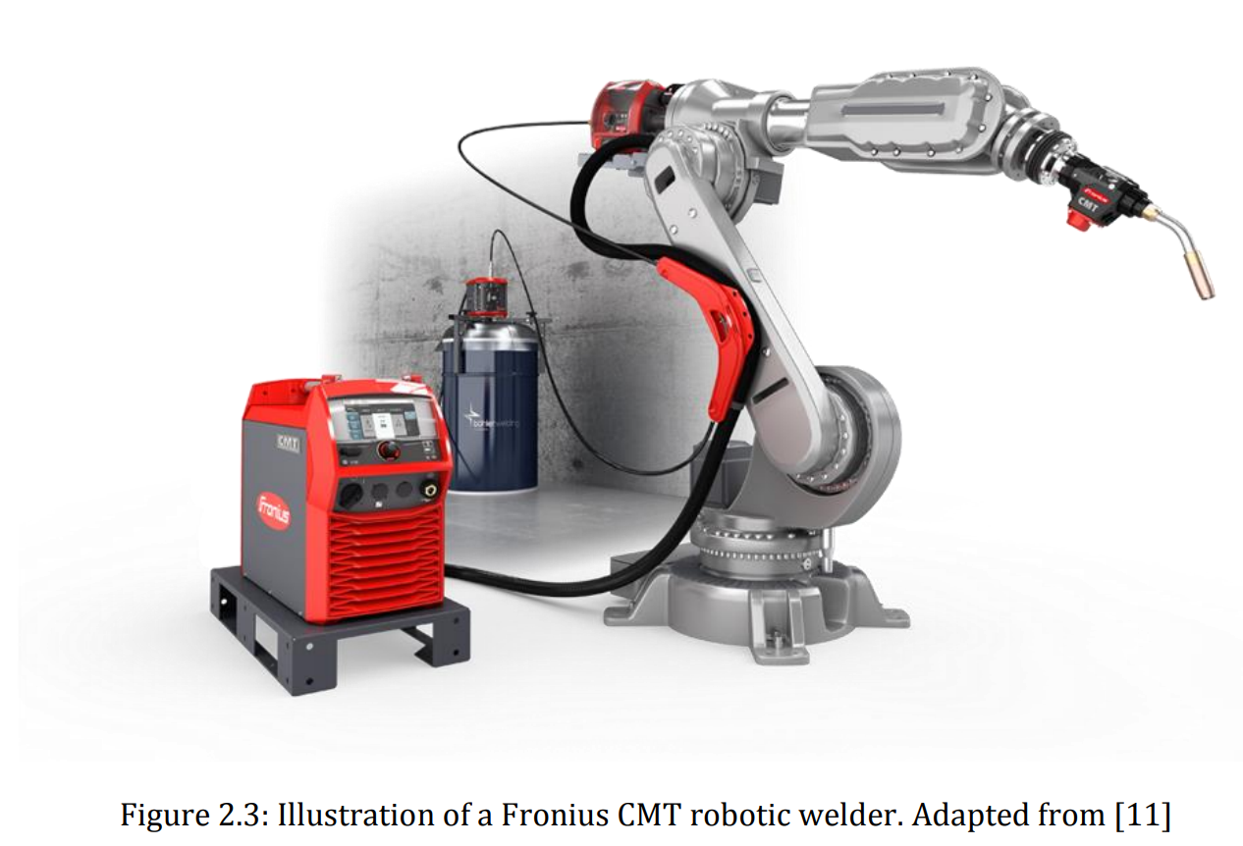
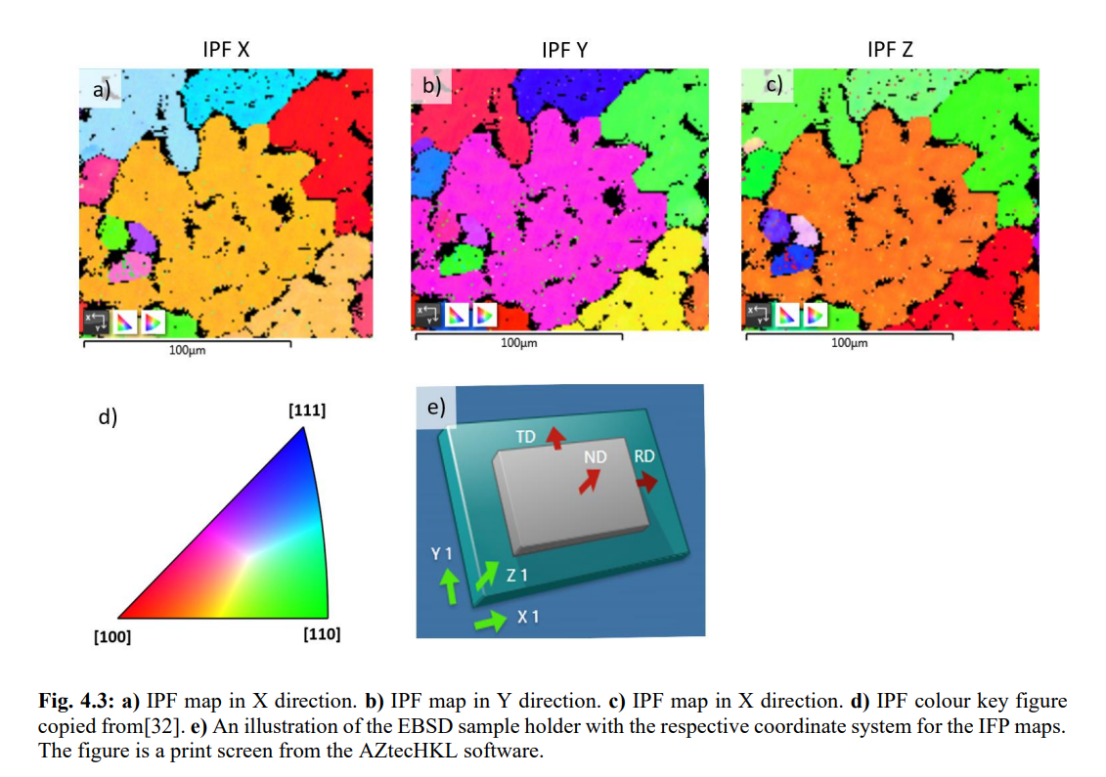
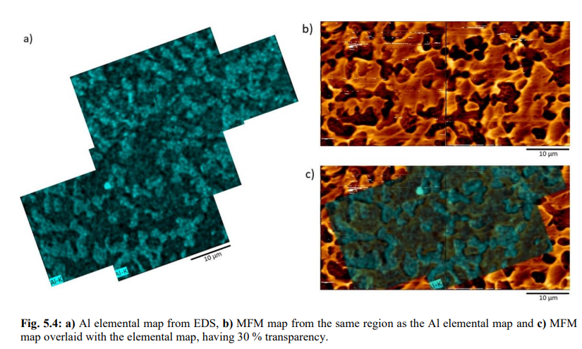
Masteroppgaver
med Anette E. Gunnæs
Typiske trekk ved oppgaver:
- Tematikk knyttet til energi/nye materialer
Man kan lage prøver selv hvis ønskelig
- Eksperimentelle oppgaver
- Kombinasjon av flere eksperimentelle teknikker
- Del av et større forskningsprosjekt/samarbeide
Tilgang til flere instrument/metoder

Slide 4
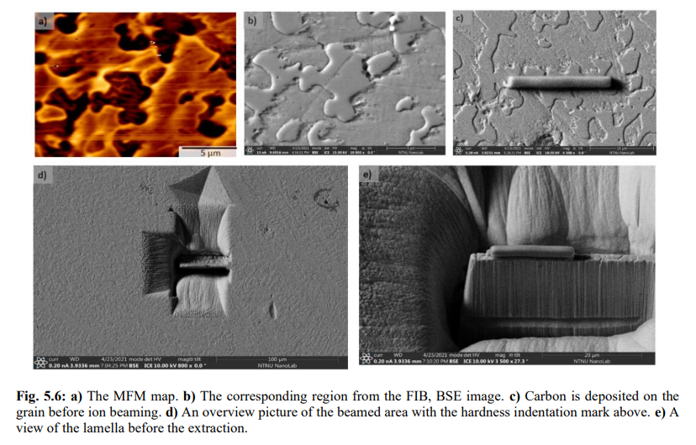
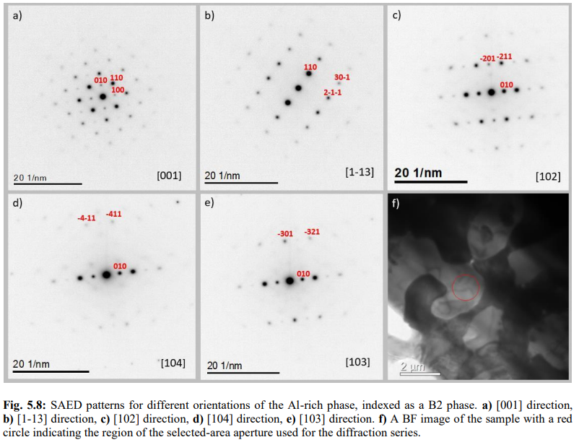
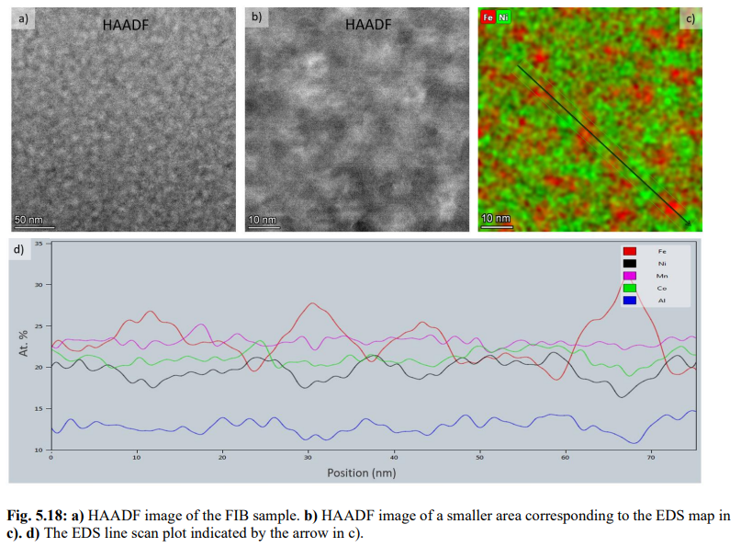
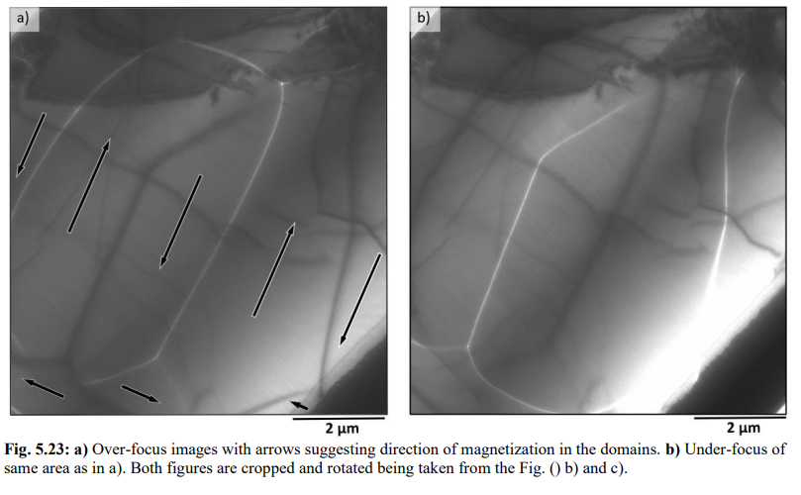

Slide 5
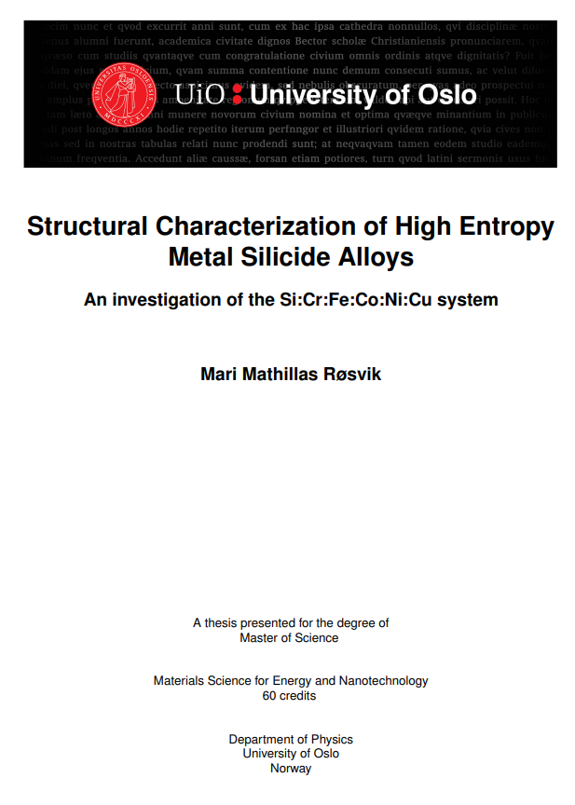

Masteroppgaver
Noen eksempler på tidligere
med Anette E. Gunnæs
Oppgaver på høyentropilegeringer

Slide 6
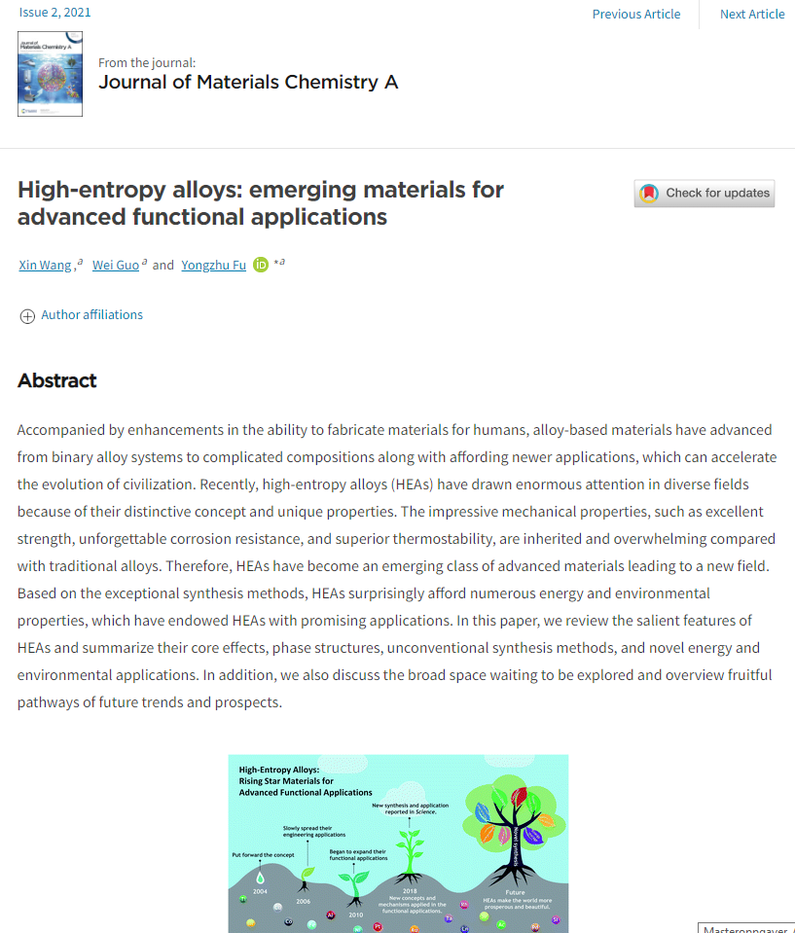
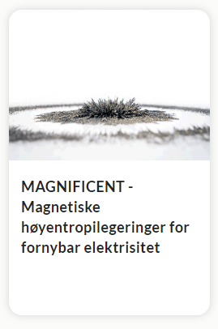
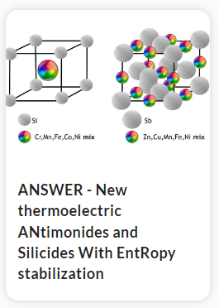
Masterprosjekt knyttet til samarbeide med SINTEF (Magnetiske, thermoeletriske, ?)
Høyentropilegeringer

Slide 7
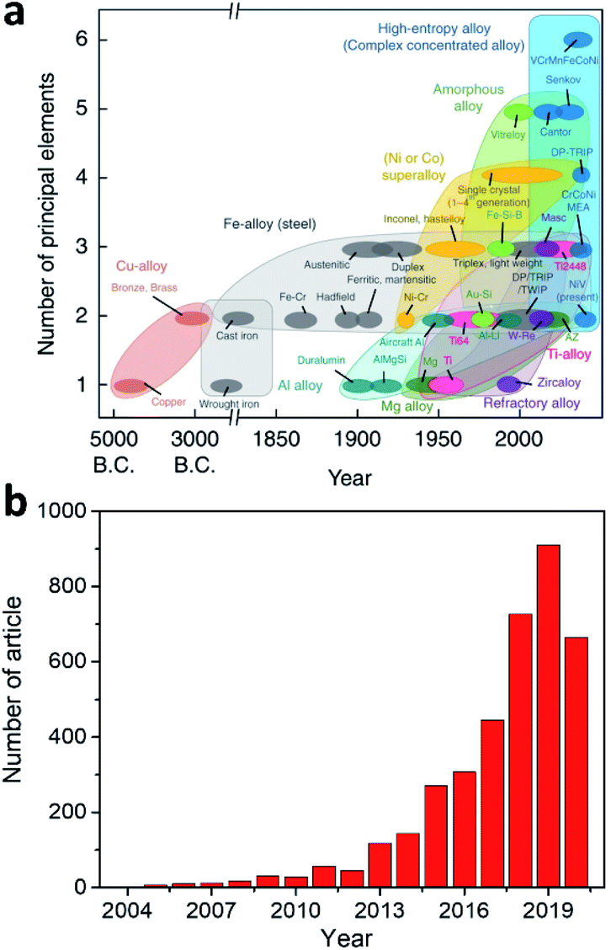
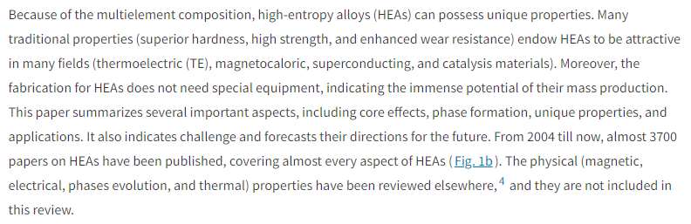

Slide 8
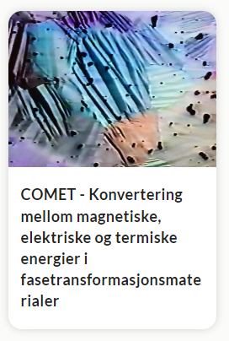
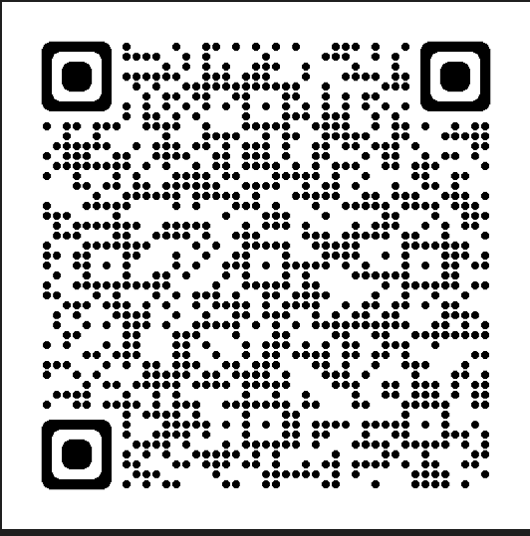
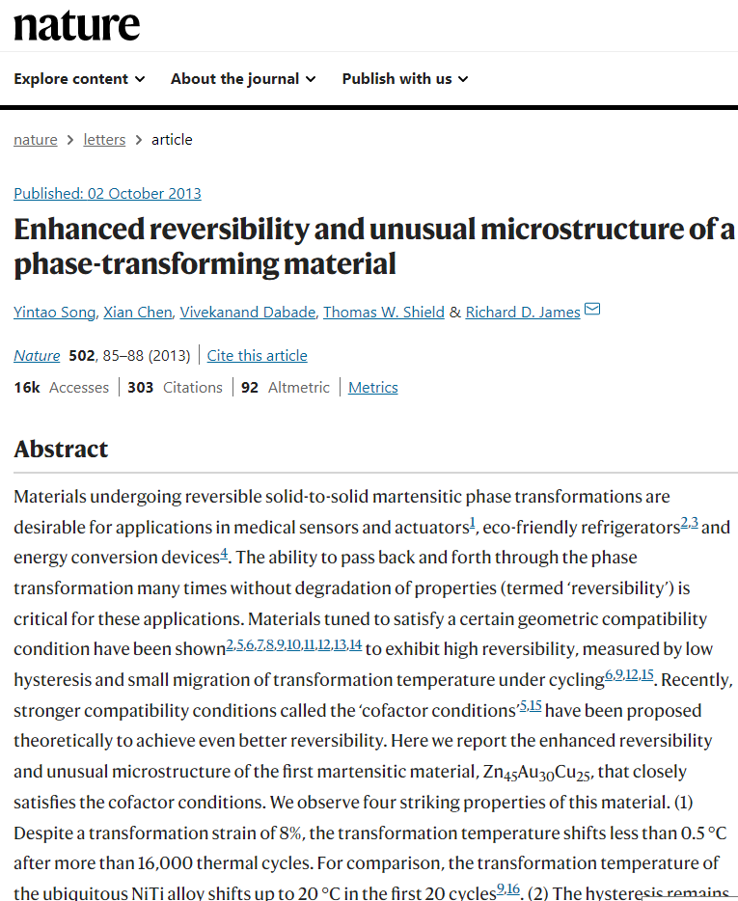
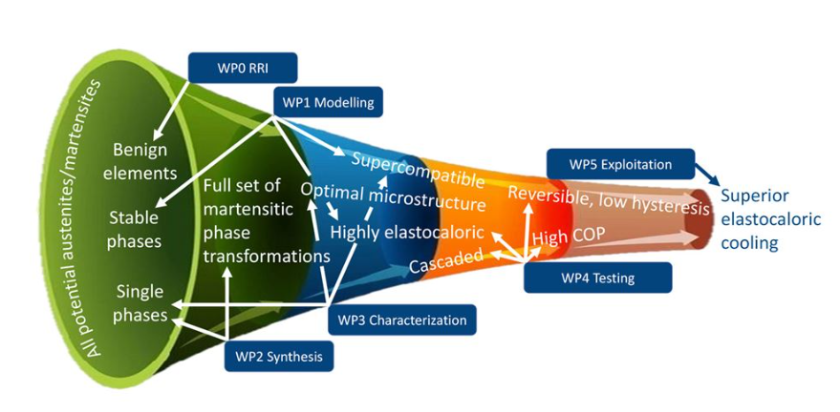
Masterprosjekt knyttet til samarbeide med SINTEF (COOL’EM)
Faseomvandlingsmaterialer
  Martensitiske materialer som kan transformers mellom to krystallstrukturer ~uendelig mange ganger.

Slide 9
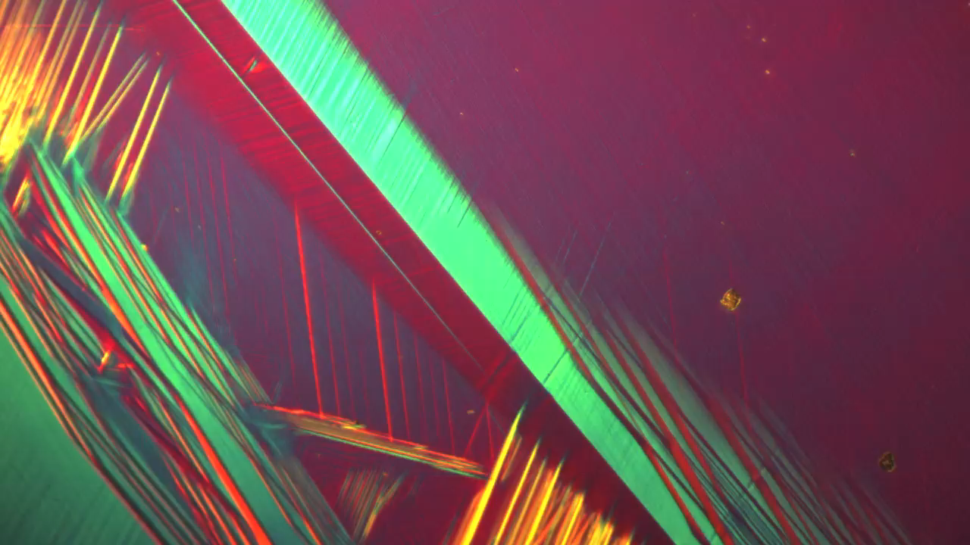

Slide 10
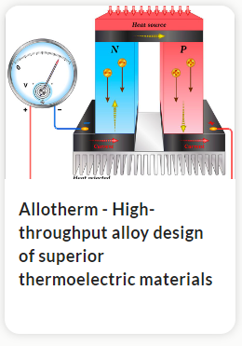
Masterprosjekt knyttet til samarbeide med SINTEF
Thermoelektriske materialer

Slide 11
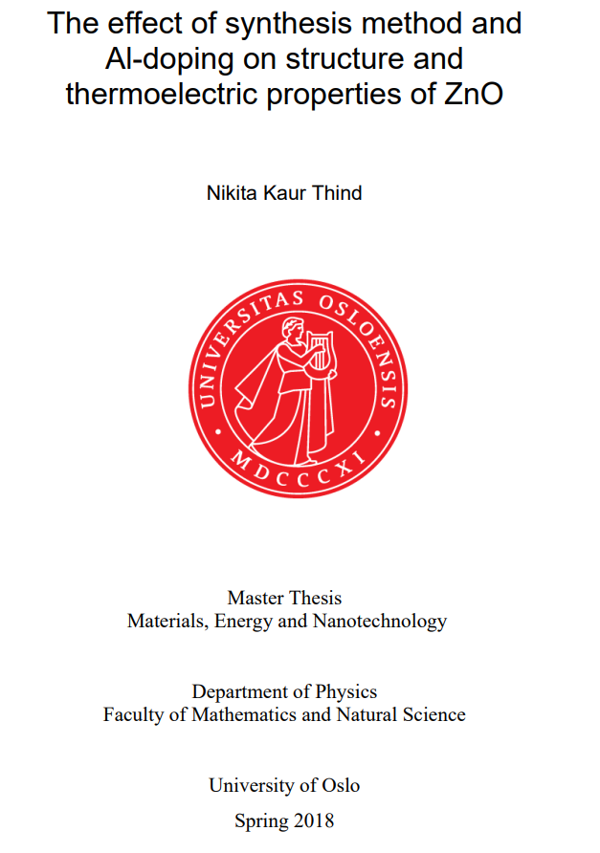
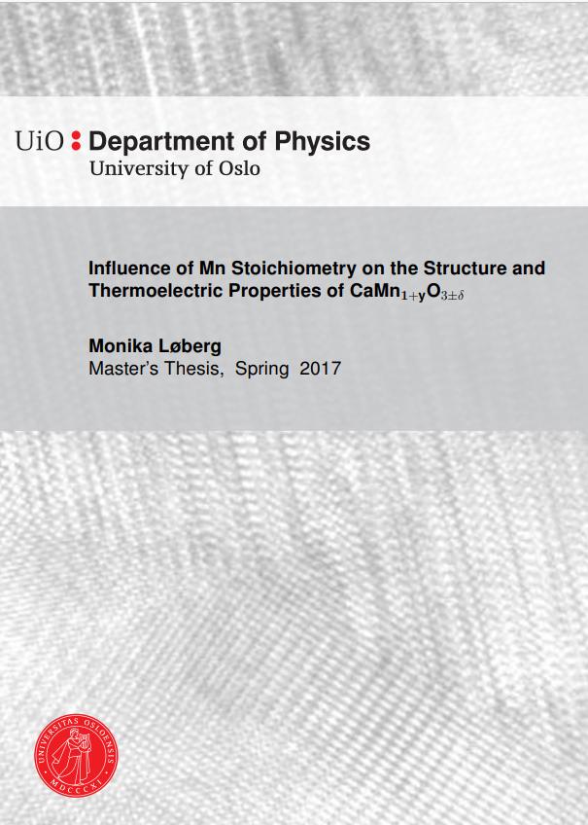
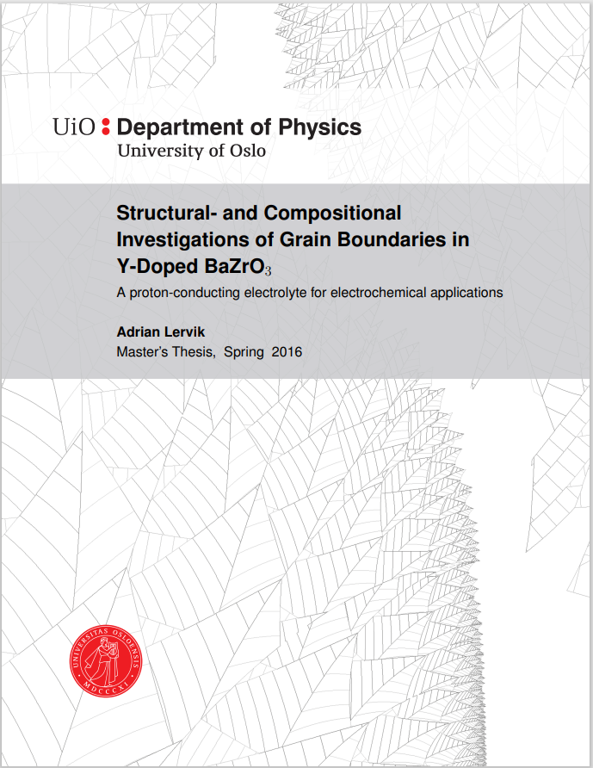
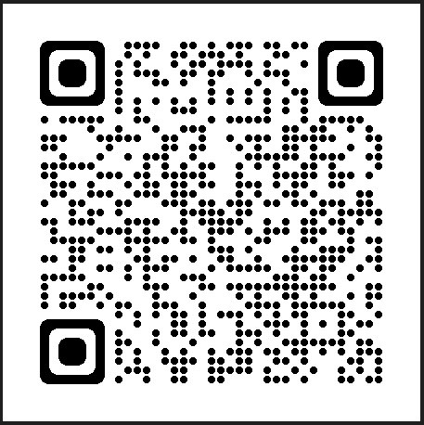

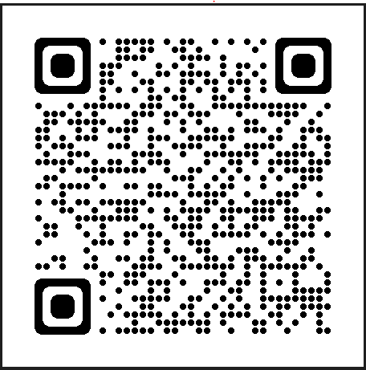
Masteroppgaver
Noen eksempler på tidligere
med Anette E. Gunnæs

